Slide 1
第 22 話
風評被害
情報モラル教育

Slide 2
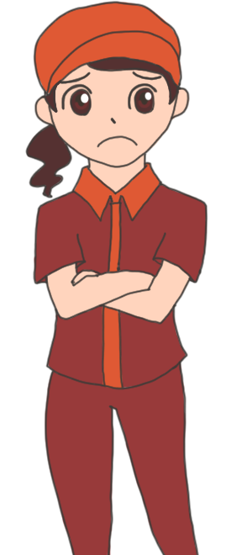

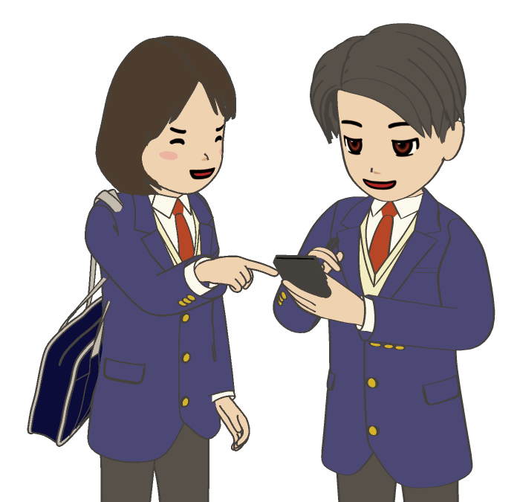
22. 風評被害
徳島くん達は帰り道にファーストフード店の前で騒いでいたら、店員に注意されてしまいました。
お店の前で騒がないで
もらえませんか？
ほらこれ見てみろよ！
なにそれ
マジすげーな！
ワハハハハハ！
徳島（とくしま）くん

Slide 3
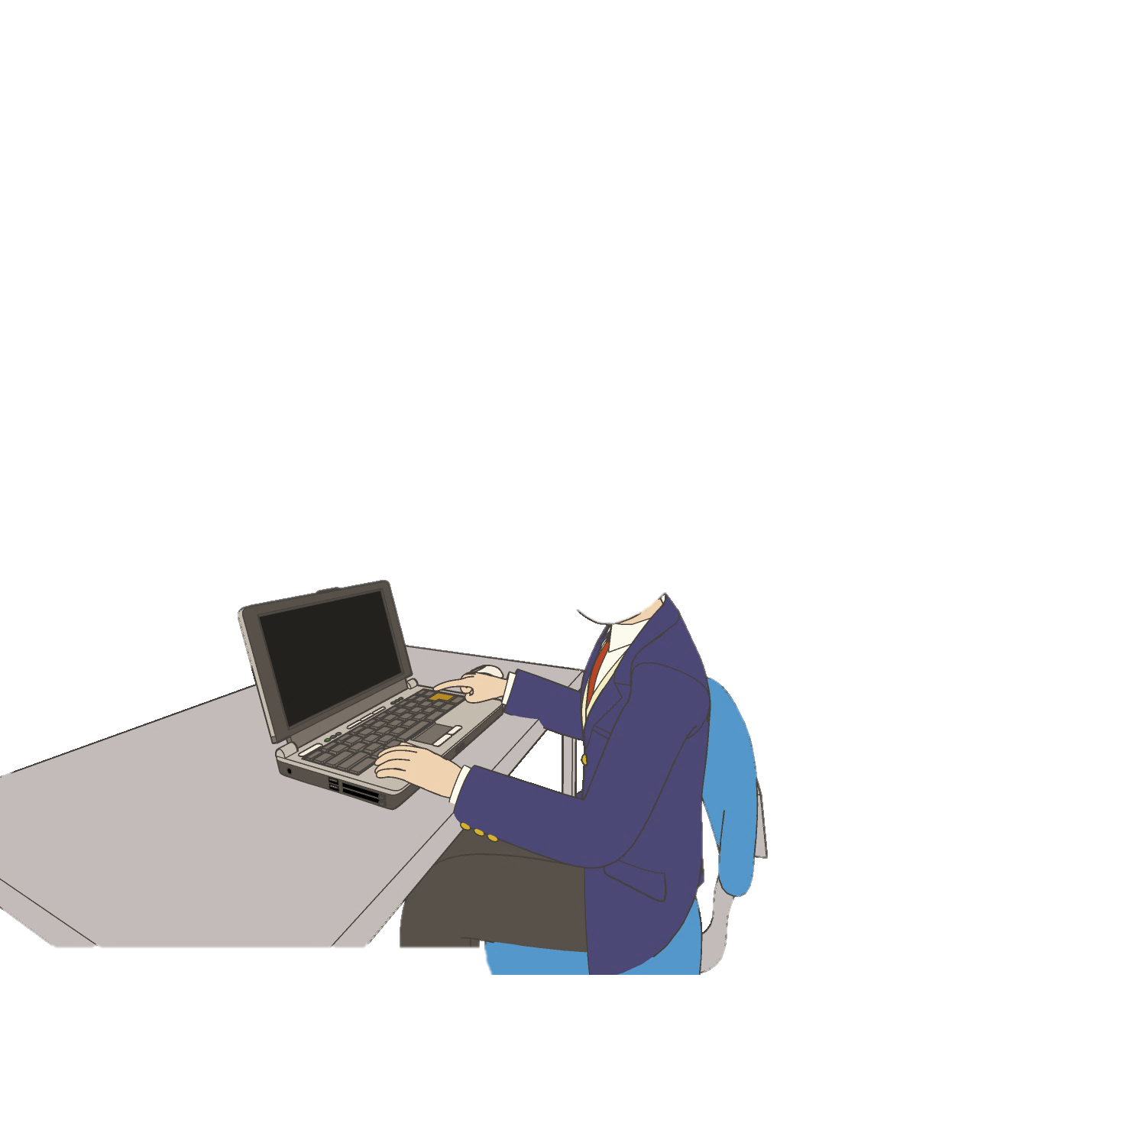
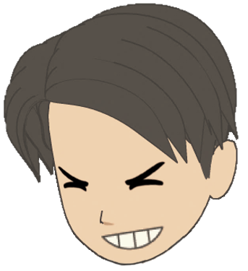
22. 風評被害
徳島くんは注意されたはらいせに、ネット上にその店で食中毒が起こったと書き込みました。
これくらいは
かまわないだろう
〇×バーガーで食中毒だって！
危ないから行かない方がいいよ！
あー スッとした！

Slide 4
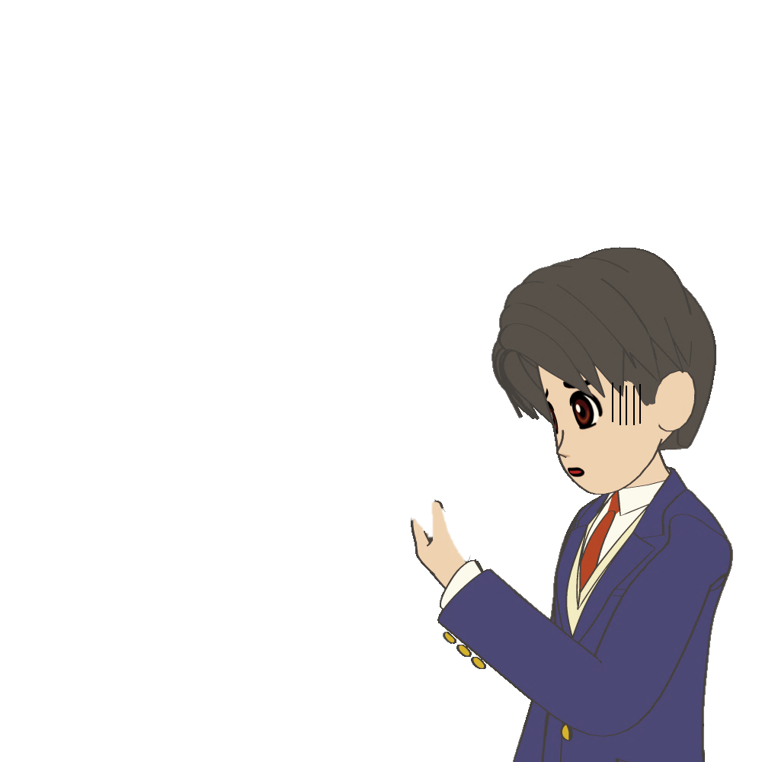

22. 風評被害
後日、営業妨害で慰謝料を請求されることになってしまいました。
まさかこんなことに
なるなんて・・・
通知書
徳島殿
私は〇×バーガーの店長であり、ネット上に書き込みされた店への誹謗中傷について調査したところ、貴殿の書き込みであることが判明しました。
貴殿の書き込み内容は、営業妨害に当たるものとして、80万円の慰謝料を請求いたします。
つきましてはお支払い方法について話し合いが必要ですので、ご連絡をいただけますようお願いいたします。

Slide 5

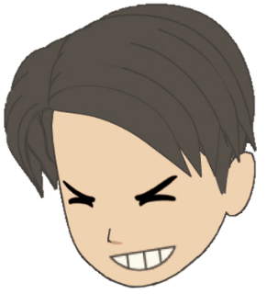
22. 風評被害
何がいけなかったのでしょうか？
特に面識のある相手ではないので気にしてなかった。
注意されたはらいせにいたずらをしただけ。
こんな大事になるとは思わなかった。

Slide 6
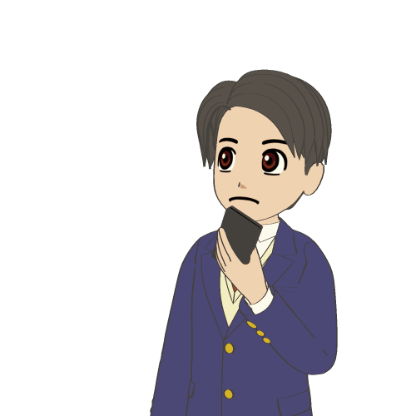

22. 風評被害
面と向かって言えないことや事実と異なることは投稿しないようにする。
匿名のSNS投稿でも個人を特定され、未成年者であっても法的措置がとられる。
情報発信することが相手に多大な影響を及ぼすことを理解する。
発信する情報の影響を
考えて行動しよう！

